Slide 1
Оптимизация информационной архитектуры личного кабинета маркетплейса для повышения доступности баланса средств

Slide 2
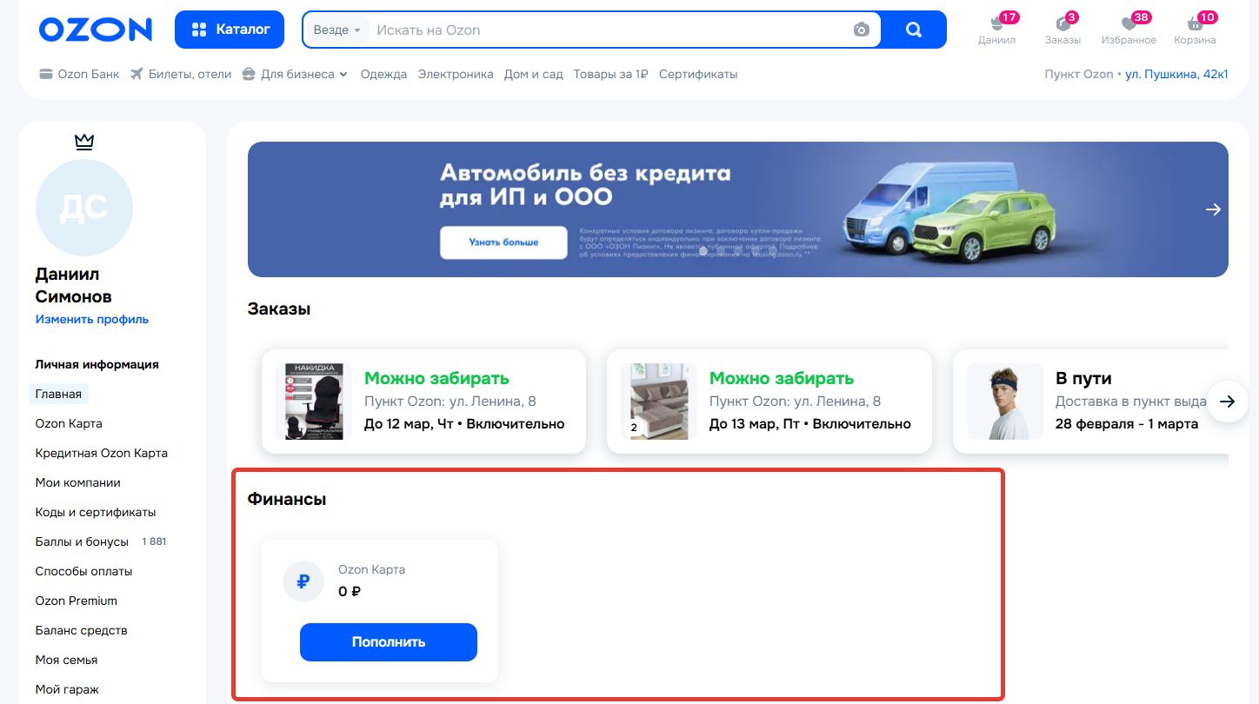
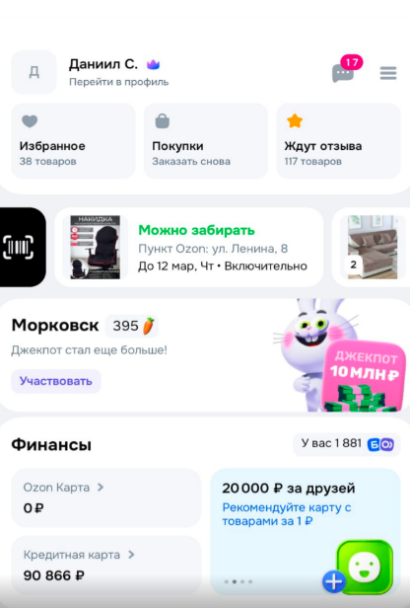
«Где деньги?»
После активации подарочного сертификата клиенты не видят зачисления, так как «Баланс средств» скрыт
Личный кабинет на сайте AS-IS
Личный кабинет в приложении AS-IS

Slide 3



Анализ и поиск причин
Разрыв ожидания пользователь ожидает увидеть пополнение там, где он привык видеть деньги (главный экран финансов)
Видимость статуса одна из 10 эвристик Якоба Нильсена гласит, что система всегда должна информировать пользователя о том, что происходит, в понятное время. Скрытый баланс нарушает этот принцип
Операционные издержки каждый подобный запрос в поддержку стоит компании денег (оплата труда оператора), хотя проблема решается на уровне интерфейса

Slide 4

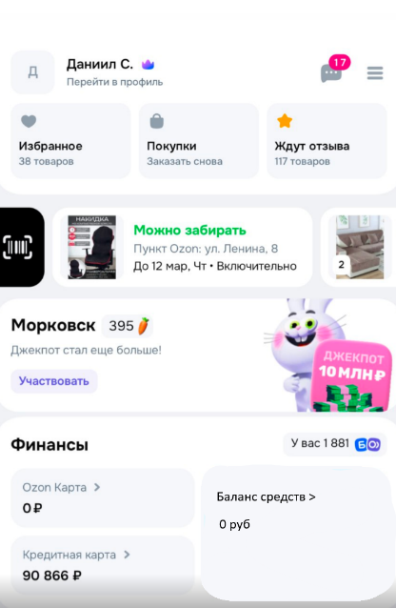
Контекстное информирование
Вынос виджета или иконки «Баланс средств» на первый экран раздела «Финансы»
Личный кабинет на сайте TO-BE
Личный кабинет в приложении TO-BE

Slide 5


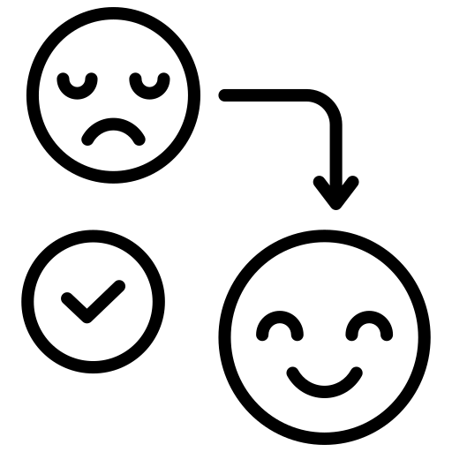
Ожидаемый бизнес-эффект
> нагрузки на поддержку прогноз сокращения информационных запросов по теме «баланса сертификатов» на 30-50%.
+15-20% конверсии пользователь, который видит деньги на счету, быстрее совершает следующую покупку
+10 п.п. NPS сегмента снижение уровня тревожности и негатива у клиента

